Slide 1
Birinci Basamakta Tiroid Hastalıklarına Yaklaşım
Dr Rahman Kuri

Slide 2
Sunum Planı
Tiroid bezi ve hormonları
Riskli bireyler ve tarama önerisi
Tiroid muayenesi
Hipotiroidi-Hipertiroidi
-Nedenler
-Şikayet ve Bulgular
-Tanı
-Tedavi
-Takip

Slide 3
Tiroid Bezi
Tiroid bezi;
boynun orta hattında,
krikotiroid kıkırdağın altında yer alan,
kelebek şeklinde,
25 gram ağırlığında olmasına rağmen salgıladığı hormonlar ile büyüme ve gelişmede temel rol oynayan bir endokrin bezdir.

Slide 4
Hormonları
Tiroksin (T4);
Tiriiyodotironin (T3);
T4 hormonunda 4 tane iyot atomu, T3’te ise 3 tane iyot atomu vardır.
Hücre içinde T3 hormonu etkili olduğundan T4 hücreye girmeden önce T3’e dönüşür.
T4 ve T3 hormonları metabolizmanın hızını kontrol ederler.
Tiroid hastalıklarında hormon değerleri normal, yüksek ya da düşük olarak ölçülebilir.

Slide 5
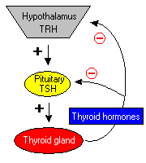
Kontrol

Slide 6
Riskli Bireyler
İyod eksikliği olan bölgede yaşayan veya yeterli iyod almayanlarda
Ailesinde tiroid hastalığı olanlarda
Diabetes mellitus, romatoid artrit ve persiniyöz anemisi olanlarda
Gebe kadınlar ve yeni anne olanlarda
60 yaşın üzerindeki kadınlarda
70 yaşın üzerindeki erkeklerde
Kanser nedeniyle baş ve boyuna radyoterapi yapılanlarda
Bazı ilaçları kullananlar (lityum, amiodaron ve interferon gibi).

Slide 7
Tarama
35 yaș üstü kișilerde her 5 yılda bir TSH ölçülmelidir.
Tiroid fonksiyonlarını değerlendirmede ilk yapılacak testler TSH ve sT4 olmalıdır;
-TSH üst sınırı yașa göre;
Sağlıklı genç popülasyonda: 4 mIU/L
70–79 yaș arası: 6 mIU/L
80 yaș üzeri: 7,5 mIU/L
Gebelik planlayanlarda ve gebelerde: 2,5 mIU/L

Slide 8
TEMD-2014 Önerisi
Tiroid tarama testi olarak 3. veya 4. jenerasyon (ultrasensitif) TSH ölçümü yeterlidir.
TSH’nin üst sınırını 4 mIU/L olarak almak gerekir.
Gebelik planlayan kadınlarda TSH’nin üst sınırı 2,5 mIU/L olarak hedeflenmelidir.
Gebelikte sT4 ve/veya total T4 bakılmalıdır. sT4, ölçüm hatalarına açık olduğu için total T4 ölçümü tercih edilmelidir.
Tiroid hastalığı olan veya tiroid hastalığı mevcudiyetinden klinik ve laboratuvar olarak çok kuvvetle șüphe edilen hastalarda TSH, serbest T4 ve total T3 (veya serbest T3) en az bir kez bakılmalıdır.
Primer hipotiroidi takibinde TSH kullanılmalıdır.
Sekonder hipotiroidi takibinde serbest T4 ölçülmelidir. Sekonder hipotiroidide replasman yapılırken TSH ölçümleri takipte yararlı değildir.

Slide 9
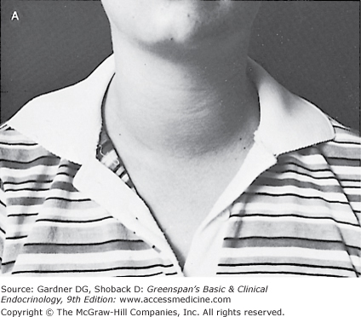
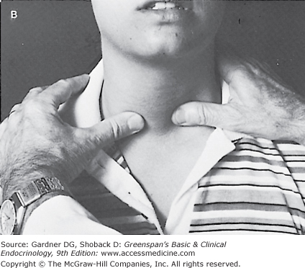
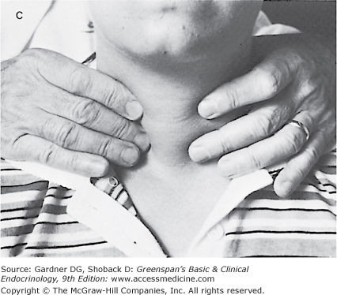
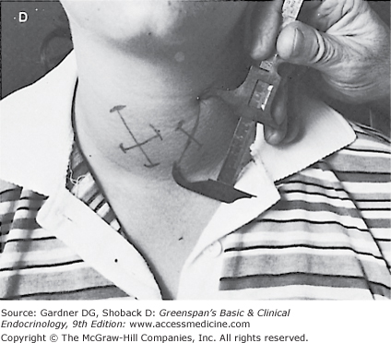
Tiroid Muayenesi

Slide 10
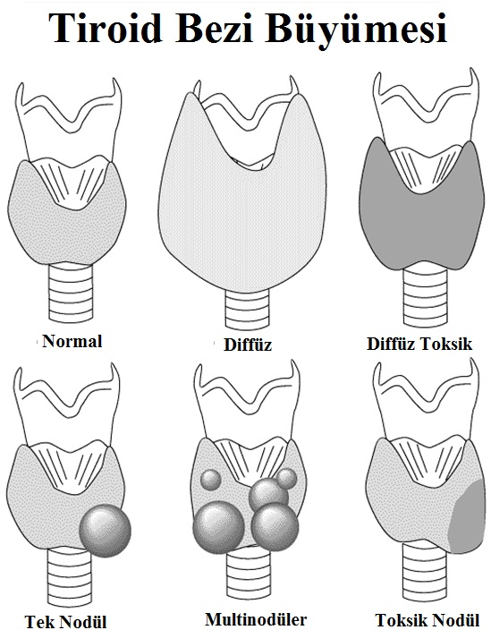
Tiroid Muayenesi
Boyut
Kıvam
Homojenite
Hassasiyet
Kitle
Yapışıklık
Thrill
Trakeal deviasyon

Slide 11
Malignite?
Çocukta nodüler guatr varsa
Ailede tiroid kanseri öyküsü varsa
Radyasyon hikayesi varsa
Kitle çok hızlı büyüyorsa
Sert, fikse kitle varsa
Ses kısıklığı varsa
Servikal lenf bezi palpe ediliyorsa

Slide 12
Hipotiroidi
Epidemiyoloji;
Subklinik NHANES III % 4.3 (TURDEP II % 3.5)
Aşikar (klinik) % <1-2, NHANES % 0.3 (TURDEP II % 1.1)

Slide 13
Hipotiroidi
Primer;
-Otoimmün: Hashimoto (atrofik)
-İyatrojenik: RAI, tiroidektomi, radyasyon
-İlaçlar: İyot, amiadaron, lityum, antitiroidler, interferon
-Konjenital: Agenezi, dishormonogenez, TSHR mutasyonu
-İyot eksikliği
-İnfiltratif: Amiloidoz, sarkoidoz, hemokromatozis, Riedel tiroidit
Geçici;
-Sessiz tiroidit, subakut tiroidit, T4 tedavisinin kesilmesi
Sekonder;
-Hipopitüitarizm, Hipofiz nekrozu (Sheehan sendromu)

Slide 14
Bulguları
Halsizlik, güçsüzlük, kolay yorulma
Üşüme, soğuğa tahammülsüzlük
Seste kısıklık ve kalınlaşma
El, yüz ve bacaklarda şişlik
Göz etrafında şişlik
Ciltte kuruma, kabalaşma veya kalınlaşma
Saçlarda dökülme
Kas krampları
Depresyon, uyku bozukluğu, uyku hali
Kabızlık
Kadınlarda adet bozukluğu
Kilo alma
Hafızanın zayıflaması, hatırlamada zorluk
Nabız sayısında azalma
Hareketlerde yavaşlama
Terlemede azalma

Slide 15
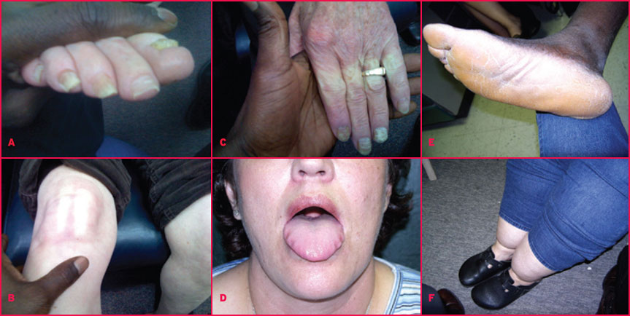
Fizik Muayene

Slide 16
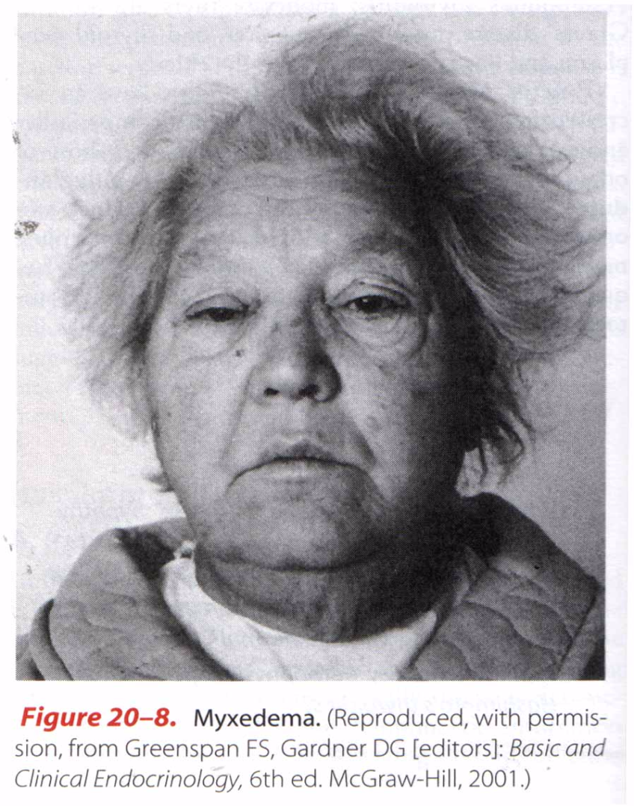
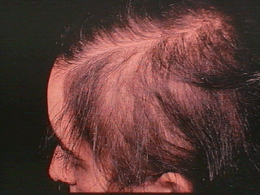
Fizik Muayene

Slide 17
Hipotiroidi Tanısı
Semptomlar özgün değildir,
Şüphe halinde laboratuvara başvurulmalıdır,
İlk istenecek tetkik TSH’dır.
Daha sonra ise sT4 istenmelidir.

Slide 18
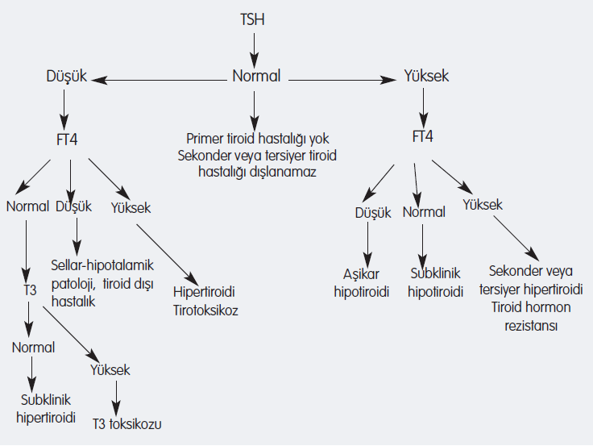
TSH/sT4/sT3

Slide 19
Hipotiroidi
Aşikar hipotiroidi
-TSH >4.0 mIU/mL, sT4 düşük
Subklinik hipotiroidi
-TSH >4.0 mIU/mL, sT4 Normal
Ötiroid
-TSH 0.5-4.0 mIU/mL, sT4 Normal

Slide 20
Aşikar Hipotiroidi Tedavisi
Hipotiroidide replasman tedavisi levotiroksin ile yapılmalıdır. (Levotiron®, Tefor®, Euthyrox®)
Levotiroksin sabah aç karnına alınmalıdır.
İlaç günde tek seferde ezilmeden su ile alınmalıdır.
İlaç aç karnına alınmalı en erken 30 dk sonra yemek yenilmeli ve diğer ilaçlarla birlikte alınmamalıdır. İlaçlardan en az 4 saat sonra alınmalıdır.
Levotiroksin prepatları aynı dozlarda, aynı tedavi edici etkinliği göstermediği için, tedaviye aynı preparatla devam etmek önemlidir.

Slide 21
Takip
Levotiroksin başlanması
6-8 hafta sonra
TSH >4 μIU/mL
TSH tekrarı
TSH <0,5 μIU/mL
TSH 0,5- 2,5 μIU/mL
Asemptomatik
Levotiroksin
dozunu artır
12.5 - 25 μg/d
Tedaviye devam
Levotiroksin
dozunu azalt
12.5 -25 μg/d
6-12 ayda bir TSH kontrolü yapılmalı

Slide 22
TSH Hedefi
Risk taşımayan gençlerde “0.5-2.5 mIU/L”
Kardiyovasküler riski yüksek olan kişilerde,
65 yaş üzerinde,
İleri osteoporozu olanlarda,
AF varlığında “ 1-4 mIU/L ”
Gebelerde TSH:
1. trimester “ 0.1- 2.5 mIU/L ”
2. trimester “ 0.2-3 mIU/L ”
3. trimester “ 0.3-3 mIU/L ”

Slide 23
Tedaviye Cevapsızlık (TSH yüksek)
TSH yüksek, sT4 yüksek: Düzensiz ilaç kullanan hastanın testten hemen önce tiroksin alması
Yetersiz levotiroksin replasmanı
Çölyak hastalığı
Levotiroksin ile birlikte kolestiramin, demir, aluminyum hidroksit, kalsiyum suplementasyonu alınması
Hızlanmış hormon metabolizması (fenitoin, karbamazepin, rifampisin)
Tabletleri kıramayıp ezmek
Levotiroksin tedavisi yapılırken 6 haftadan önce TSH ölçmek

Slide 24
Konjenital Hipotiroidi
Sık görülür: 1/3000-1/4000
Türkiye’de insidansı 1/2183
Erken tanı ve tedavi zeka geriliğini önler.
Tiroid hormonları sinir hücrelerinin gelişmesinde rol oynar.
Yenidoğan döneminde klinik tanı güçtür. (< % 10)
Tedavisi ucuz, basit, kolay uygulanabilir ve etkindir.
Tarama yöntemleri yeterince duyarlı ve özgüldür.

Slide 25
Konjenital Hipotiroidi Bulguları
Uzamış sarılık
Ödem
Gestasyon yaşı > 40 hafta
Doğum ağırlığı > 3.5 kg
Zayıf beslenme
Hipotermi
Abdominal distansiyon
Büyük arka fontanel (>5 mm)

Slide 26
1. Ay
Periferal siyanoz ve cutis marmaratus
Solunum güçlüğü
Zayıf emme
Kilo alamama
Gaita sıklığında azalma
Aktivitesinde azalma ve letarji

Slide 27
İlk 3 Ay
Göbek fıtığı
Kabızlık
Kuru, kaba cilt
Büyük dil
Yaygın miksödem
Seste kalınlaşma

Slide 28
Tedavi
Günde tek doz Na-L tiroksin. (Levotiron®, Tefor®, Euthyrox®)
Sabah, aç karnına ağızdan verilir.
Tabletler kırılabilir, anne sütü veya birkaç mililitre su ile süspansiyon yapılarak kullanılabilir.
Başlangıç tedavisinde amaç, T4 düzeyinin 2 hafta içinde, TSH düzeyinin 1 ay içinde normalleştirilmesidir.
Tedavi dozu 10-15 μg/kg/gün T4’dür. Bu doz, genellikle T4 düzeyini 3 gün içinde, TSH düzeyini ise 2 hafta içinde normal aralığa getirir.

Slide 29
Takip
TSH ve sT4 tedavi başlandıktan 2 ve 4 hafta sonra,
İlk 12 ay 1-2 ay ara ile,
1-3 yaş arası 2-3 ay ara ile,
Büyüme tamamlanıncaya kadar da 3-6 ay ara ile izlenmelidir.

Slide 30
Tarama
Yenidoğan döneminde semptom ve bulgular vakaların çoğunda çarpıcı olmadığından erken tanı güçtür.
Bu nedenle topuk kanı ile yaşamın 3-5. günlerinde konjenital hipotiroidi taraması çok önemlidir.

Slide 31
Gebelikte Hipotiroidi
1. trimesterde annedeki hipotiroidi fetusun psikomotor gelişimi üzerinde olumsuz rol oynar.
Bu sebeple gebelik öncesi hipotirodisi mevcut olan hastada TSH değeri 1. trimesterde TSH 2,5 mIU/L’nin altında, 2. ve 3. trimesterde 3mIU/L altında olmalıdır.
Her kadında planlanan gebelik öncesi ya da ilk prenatal vizitte TSH bakılması tavsiye edilir. (sT3,sT4).
TSH ölçümü, infertilite araştırmasının bir parçası olmalıdır.

Slide 32
Gebelikte Hipotiroidi
Maternal ve fetal hipotiroidinin fetus üzerinde ciddi olumsuz etkileri vardır.
Otoimmun tiroid hastalığı olan bir anne gebeliğin erken döneminde ötiroid olsa bile gebeliğin ilerlemesi ile hipotiroid hale gelebilir. Bu nedenle periyodik olarak 4-6 haftada bir TSH takibi gerekir.

Slide 33
Gebelikte Hipotiroidi Riski
Ailede veya kendisinde tiroid hastalığı hikayesi
Daha önce tiroid ameliyatı geçirmiş olmak
Tip 1 DM veya diğer otoimmun hastalıkların mevcudiyeti
Tiroid hastalığını düşündüren klinik bulguların mevcudiyeti
Otoimmun tiroidit varlığı
Anemi, kolesterol yüksekliği, hiponatremi
Baş boyun radyoterapisi almış kadınlar
İnfertilite tedavisi görmüş olan kadınlar
Daha önce düşük veya ölü doğum hikayesi olan kadınlar

Slide 34
Hipertiroidi
Epidemiyoloji;
Subklinik % 2.2 (USA % 0.7) (TURDEP II % 0.5)
Aşikar (klinik) %1.3(USA% 0.5)(TURDEP II% 0.4)

Slide 35
Hipertiroidi
Primer hipertiroidiler
-Graves
-Toksik multinodüler guatr
-Toksik adenom
-İyot fazlalığı (Jod-Basedow)
-Fonksiyonel tiroid kanseri
Hipertiroidisiz tirotoksikozlar
-Tiroid destrüksiyonu (Subakut tiroidit, sessiz tiroidit, amiodarona bağlı tiroidit, radyasyon tiroiditi)
-Struma ovarii
-Yüksek doz T4 tedavisi

Slide 36
Hipertiroidi
Sekonder hipertiroidiler
-TSH salgılayan adenom
-TSH reseptör direnci
-hCG salgılayan tümörler
-Gestasyonel tirotoksikoz

Slide 37
Bulguları
Kilo kaybı
Kaslarda zayıflık
Ellerde titreme
Uyumada zorluk
Çarpıntı
Saçlarda incelme ve dökülme
Ciltte incelme ve nemlilik ve aşırı terleme
Bağırsak hareketlerinde artma,ishal
Sinirlilik
Egzoftalmi
Adet düzensizliği
Guatr
Sıcağa tahammül edememe
Erkeklerde jinekomasti
Osteoporoz

Slide 38
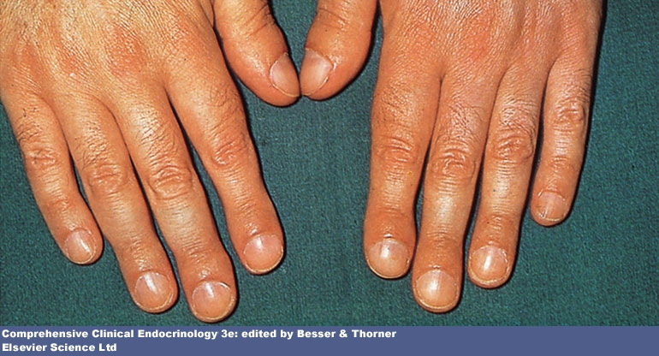
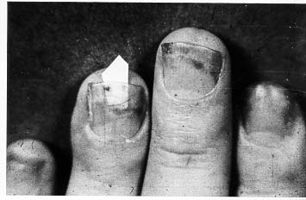
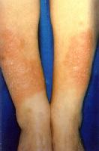
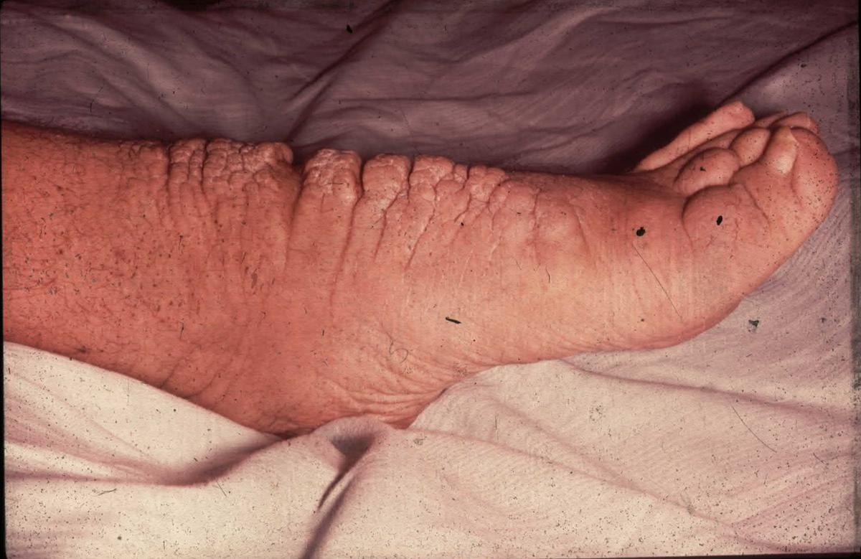
Fizik Muayene

Slide 39
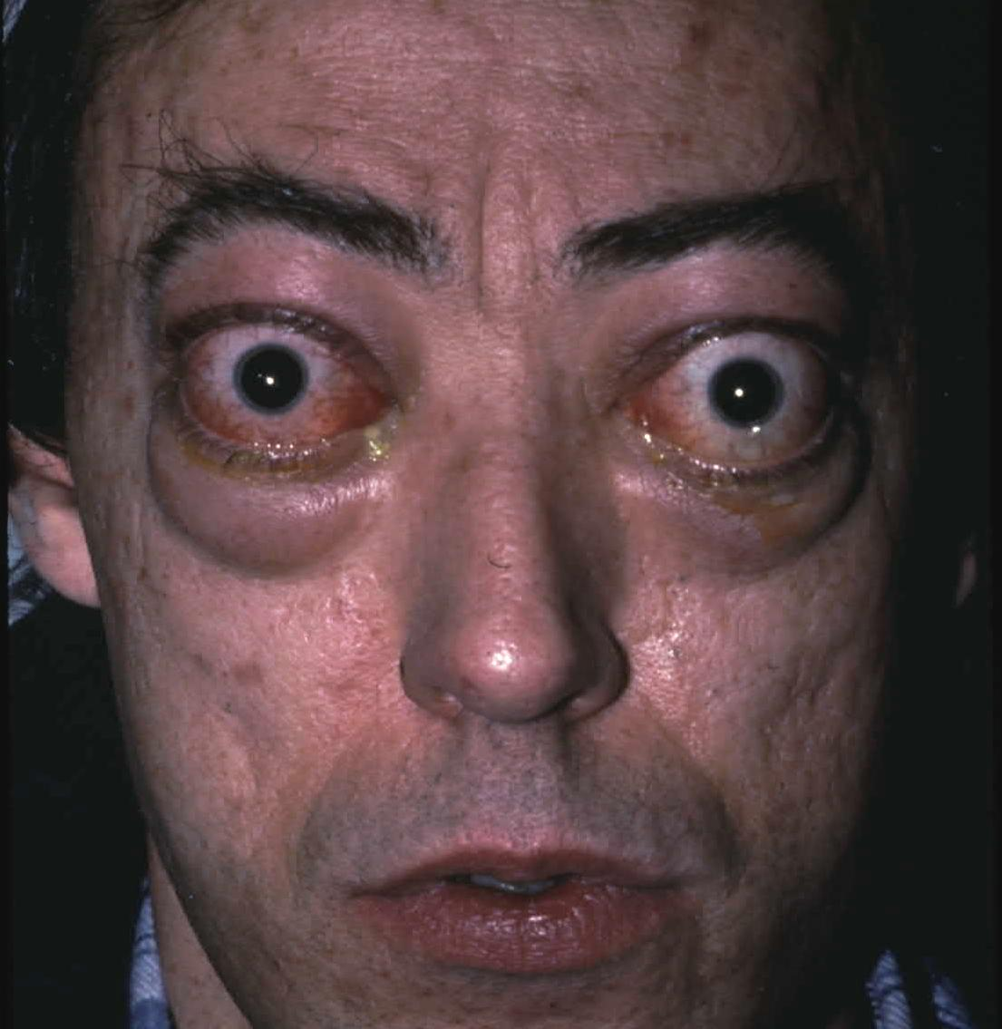
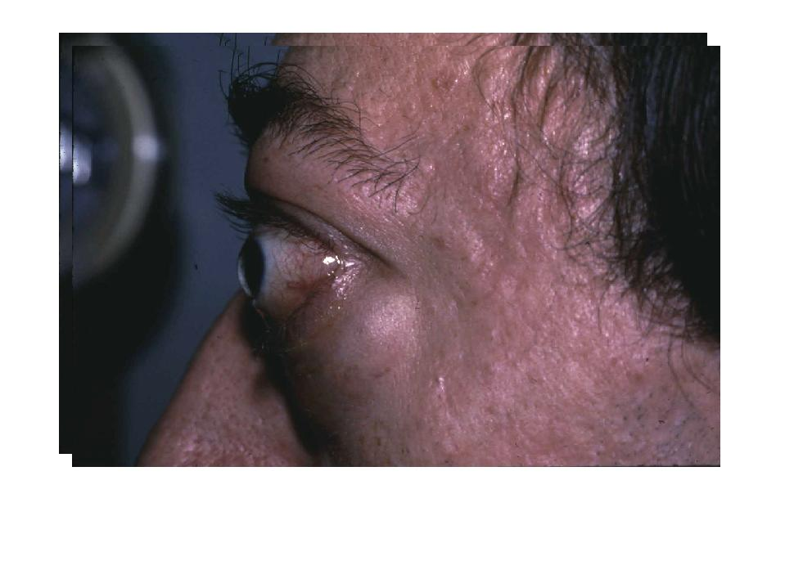
Oftalmopati

Slide 40
Hipertiroidi Tanısı
Semptomlar özgün değildir,
Şüphe halinde laboratuvara başvurulmalıdır,
İlk istenecek tetkik TSH’dır.
Daha sonra ise sT4 istenmelidir.

Slide 41
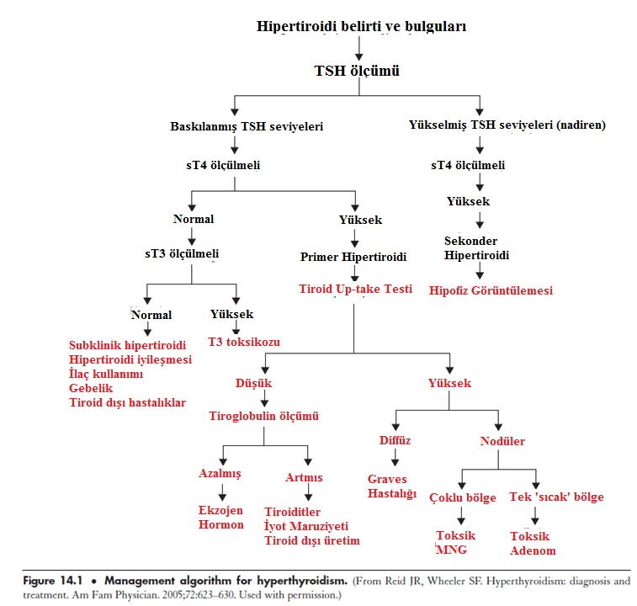
TSH/sT4/sT3

Slide 42
Tedavi
Asemptomatik genç hastalar tedavi edilmeden izlenebilir.
Genç semptomatik ve/veya kardiyak riski olanlarda düşük doz antitiroid ilaç kullanılmalıdır.
1. tercih metimazol’dur. 5-15 mg/gün
2. tercih propiltiyourasil ‘dir. 50-150 mg/gün
Subklinik hipertiroidinin tedavisinde beta blokerler adrenerjik hiperaktiviteyi azalttıkları için semptomatik tedavide etkindirler.

Slide 43
Takip
Antitiroid ilaç tedavisi sırasında takip başlangıçta 3-6 haftalık aralıklar ile, sonrasında 2 ayda bir TSH ve sT4, sT3 ile yapılmalıdır.
En etkin, en düşük doza inilmelidir.
Antitiroid ilaç ile gelişebilecek önemli yan etkiler yakından takip edilmelidir.

Slide 44
Yan Etkiler
Kaşıntı,
Deri döküntüsü,
Artralji,
Tat alma bozukluğu
Agranülositoz,
Toksik hepatit (PTU),
Kolestatik sarılık (MMI),
Vaskülit

Slide 45
Dikkat !!
Hipertiroidi seyrinde lenfopeniye ve karaciğer enzim artışlarına rastlanabilir.
Tedavi öncesi kan sayımı ve enzimlerin bilinmesi yan etkilerin değerlendirilmesinde önemlidir.
Mutlak nötrofil sayısı <1500/mm3 olduğunda antitiroid ilaçlar kesilmelidir.
Antitiroid ilaçlar kesildikten sonra ilk 3 ay 4-6 haftada bir, daha sonra 3-6 ayda bir tiroid hormonları (sT4 ve TSH, hipertiroidinin nüksü kuşkusu olanlarda sT3) takip edilmelidir.

Slide 46
Gebelikte Hipertiroidi
Tanı; düşük TSH, yüksek sT4 - sT3 düzeylerine göre konulur.
Amaç hastanın hafif hipertiroid/ötiroid durumda tutulmasıdır.
Sık aralıklarla (4 hafta) kontrol yapılmalı, hipotiroidiye (T4’un düşmesine) izin verilmemelidir.

Slide 47
Sevk Endikasyonları
Çocuklukta anormal tiroid fonksiyon testleri
Ailevi tiroid hastalıkları
Klinik ile uyumlu olmayan tiroid testleri
T4 ve T3 uyumsuzluğu
TSH’nın ölçülebilir olduğu durumda, serbest T3 ve serbest T4 yüksekliği
Tiroid fonksiyonlarında tedrici değişiklikler

Slide 48
TEMD-2014 Önerisi
35 yaș üstü kișilerde her 5 yılda bir TSH ölçülmelidir.
Tiroid tarama testi olarak 3. veya 4. jenerasyon (ultrasensitif) TSH ölçümü yeterlidir.
TSH’nin üst sınırını 4 mIU/L olarak almak gerekir.
Gebelik planlayan kadınlarda TSH’nin üst sınırı 2,5 mIU/L olarak hedefl enmelidir.
Gebelikte sT4 ve/veya total T4 bakılmalıdır. sT4, ölçüm hatalarına açık olduğu için total T4 ölçümü tercih edilmelidir.
Tiroid hastalığı olan veya tiroid hastalığı mevcudiyetinden klinik ve laboratuvar olarak çok kuvvetle șüphe edilen hastalarda TSH, serbest T4 ve total T3 (veya serbest T3) en az bir kez bakılmalıdır.
Primer hipotiroidi takibinde TSH kullanılmalıdır.
Sekonder hipotiroidi takibinde serbest T4 ölçülmelidir. Sekonder hipotiroidide replasman yapılırken TSH ölçümleri takipte yararlı değildir.

Slide 49
Teşekkürler…

Slide 50
Kaynaklar
TİROİD HASTALIKLARI TANI VE TEDAVİ KILAVUZU;© Türkiye Endokrinoloji ve Metabolizma Derneği • 2014
Klinik Gelişim,Birinci BasamaktaTiroid Hastalıkları; Prof. Dr. Pınar KADIOĞLU
TİROİD HASTALIKLARI; PROF. DR. AHMET ÖZDOĞAN

